Slide 1
PHÒNG GD&ĐT QUẬN LONG BIÊN
TRƯỜNG TIỂU HỌC ÁI MỘ b
MÔN: LỊCH SỬ LỚP 5
Tiết 7– Tuần 7
TÊN BÀI:
ĐẢNG CỘNG SẢN VIỆT NAM RA ĐỜI

Slide 2
ÔN BÀI CŨ
Nguyễn Tất Thành sinh ngày tháng năm nào?
Ngày 19/5/1980
Ngày 19/5/1890
Ngày 15/9/1890

Slide 3
ÔN BÀI CŨ
Vì sao Nguyễn Tất Thành quyết chí ra đi tìm đường cứu nước?
Vì lòng yêu nước, thương dân và có ý chí đánh đuổi thực dân Pháp, giải phóng cho dân tộc
Vì lòng yêu nước, thương dân
Vì ý chí đánh đuổi thực dân Pháp, giải phóng cho dân tộc

Slide 4
ÔN BÀI CŨ
Bến cảng Nhà Rồng được công nhận là di tích lịch sử là vì:
Trải qua lịch sử lâu đời
Đó là cảnh đẹp của tổ quốc
Chính nơi đây ngày 5 tháng 6 năm 1911 Nguyễn Ái Quốc đã ra đi tìm đường cứu nước

Slide 5
BÀI MỚI
ĐẢNG CỘNG SẢN VIỆT NAM RA ĐỜI.

Slide 6
1. Sự cần thiết thành lập Đảng:
Giữa năm 1929, nước ta xuất hiện mấy tổ chức cộng sản? Đó là những tổ chức cộng sản nào?
- Có ba tổ chức cộng sản:
Đông Dương cộng sản Đảng (6/1929)
An Nam cộng sản Đảng (8 / 1929)
Đông Dương cộng sản Liên đoàn (9/1929)

Slide 7
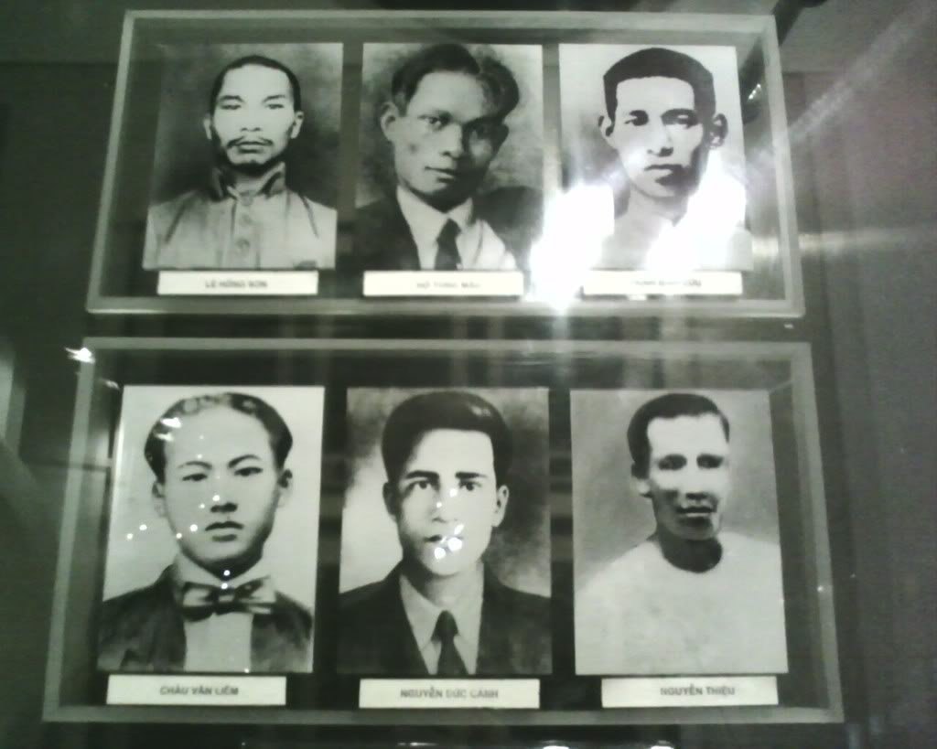
Lê Hồng Sơn
Hồ Tùng Mậu
Trịnh Đình Cửu
Châu Văn Liêm
Nguyễn Đức Cảnh
Nguyễn Thiệu

Slide 8
1. Sự cần thiết thành lập Đảng:
Tình hình đó đã đặt ra yêu cầu gì?
- Cần sớm hợp nhất 3 tổ chức cộng sản thành một Đảng duy nhất để tăng thêm sức mạnh, cần một vị lãnh tụ có uy tín.

Slide 9
1. Sự cần thiết thành lập Đảng:
- Có ba tổ chức cộng sản:
Đông Dương cộng sản Đảng (6/1929)
An Nam cộng sản Đảng (8 / 1929)
Đông Dương cộng sản Liên đoàn (9/1929)
- Cần sớm hợp nhất 3 tổ chức cộng sản thành một Đảng duy nhất để tăng thêm sức mạnh, cần một vị lãnh tụ có uy tín.

Slide 10
1. Sự cần thiết thành lập Đảng:
- Chỉ có Nguyễn Ái Quốc mới có thể thống nhất các tổ chức cộng sản ở Việt Nam thành một Đảng duy nhất.
Ai là người có thể làm được điều đó?
Vì: Từ khi hoạt động ở nước ngoài, trong lúc tìm đường cứu nước, chẳng những Người được bạn bè thế giới khâm phục mà còn được các nhà yêu nước, các bậc lão thành trong nước ngưỡng mộ và tin tưởng. Bởi vì Người hiểu biết rất sâu sắc về lí luận và thực tiễn cách mạng.
Vì sao?

Slide 11
1. Sự cần thiết thành lập Đảng:
- Có ba tổ chức cộng sản:
Đông Dương cộng sản Đảng (6/1929)
An Nam cộng sản Đảng (8 / 1929)
Đông Dương cộng sản Liên đoàn (9/1929)
- Cần sớm hợp nhất 3 tổ chức cộng sản thành một Đảng duy nhất để tăng thêm sức mạnh, cần một vị lãnh tụ có uy tín.
- Chỉ có Nguyễn Ái Quốc mới có thể thống nhất các tổ chức cộng sản ở Việt Nam thành một Đảng duy nhất.
Vì: Từ khi hoạt động ở nước ngoài, trong lúc tìm đường cứu nước, chẳng những Người được bạn bè thế giới khâm phục mà còn được các nhà yêu nước, các bậc lão thành trong nước ngưỡng mộ và tin tưởng. Bởi vì Người hiểu biết rất sâu sắc về lí luận và thực tiễn cách mạng.

Slide 12
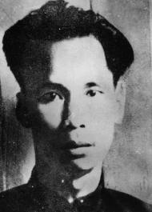
Lãnh tụ Nguyễn Ái Quốc (năm 1930)

Slide 13
1. Sự cần thiết thành lập Đảng:
2. Hội nghị hợp nhất:

Slide 14
ĐỊA ĐIỂM
THỜI GIAN
Cửu Long-
Hồng Kông
(Trung Quốc)
03/02/1930
Hợp nhất các tổ chức cộng sản -
Đảng duy nhất
-Đảng cộng sản Việt Nam
HỘI NGHI THÀNH LẬP
ĐẢNG CỘNG SẢN VIỆT NAM
KẾT QUẢ
Sơ đồ tư duy
Bí mật
HOÀN CẢNH
Nguyễn Ái Quốc
CHỦ TRÌ

Slide 15
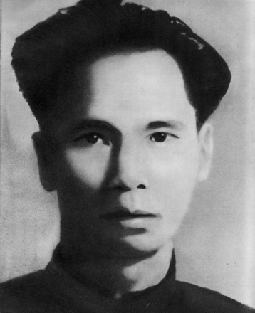
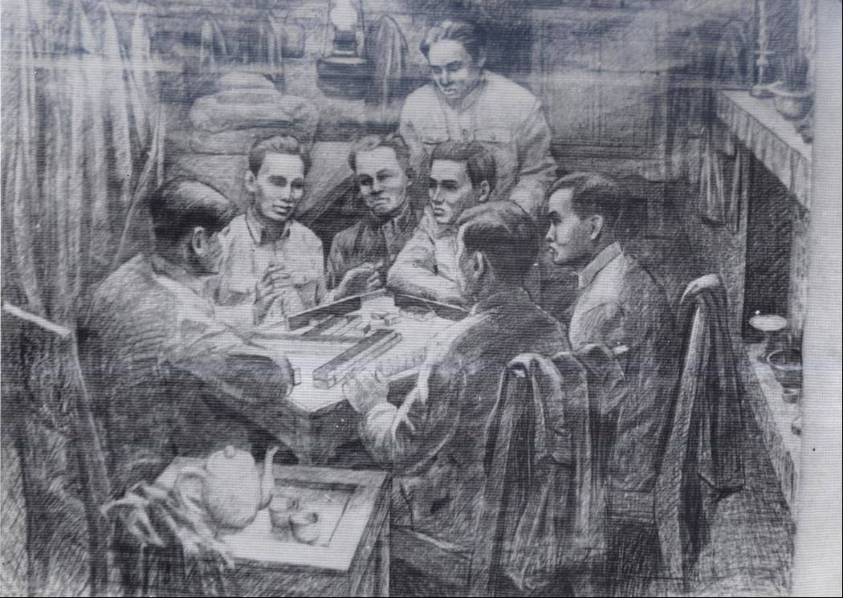
HỘI NGHỊ THÀNH LẬP ĐẢNG
- 2 đại biểu của Đông Dương CS Đảng: Trịnh Đình Cửu, Nguyễn Đức Cảnh
- 2 đại biểu của An Nam CS Đảng: Nguyễn Thiệu và Châu Văn Liêm
- Nguyễn Ái Quốc đại diện cho Quốc tế cộng sản.

Slide 16
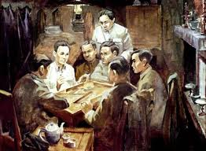
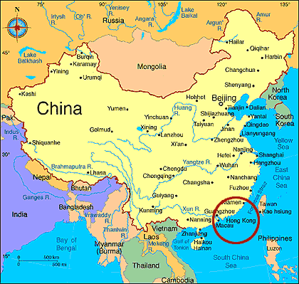

Slide 17
1. Sự cần thiết thành lập Đảng:
2. Hội nghị thành lập Đảng:
3. Ýnghĩa của sự kiện thành lập Đảng:
Việc hợp nhất 3 tổ chức cộng sản thành Đảng Cộng sản Việt Nam đã làm cho cách mạng Việt Nam có sự thống nhất lãnh đạo, tăng thêm sức mạnh đoàn kết, thống nhất lực lượng, và có con đường cách mạng đúng đắn.
Từ khi có Đảng, cách mạng Việt Nam liên tiếp giành được nhiều thắng lợi to lớn.
Ngày 3-2 trở thành ngày thành lập Đảng.

Slide 18
Lịch sử
ĐẢNG CỘNG SẢN VIỆT NAM RA ĐỜI
Ghi nhớ:
Đầu xuân năm 1930, Đảng Cộng sản Việt Nam ra đời. Từ đó Cách mạng nước ta có Đảng lãnh đạo và đã giành được nhiều thắng lợi vẻ vang.

Slide 20
Đảng cộng sản việt nam ra đời
Tổng Bí thư đầu tiên của nước ta là ai?
?

Slide 21
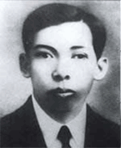
Đồng chí Trần Phú

Slide 22
Những bài hát hay về Đảng
1. Đảng Đã Cho Ta Một Mùa Xuân 2. Em Là Mầm Non Của Đảng 3. Chào Mừng Đảng Cộng Sản Việt Nam 4. Lá Cờ Đảng - Quang Thọ 5. Giai Điệu Tổ Quốc
6. Đảng Là Cuộc Sống Của Tôi
7. Chào Mừng Đảng Cộng Sản Việt Nam
8. Đâu đảng cần chúng ta có mặt 9. Tự Hào Đảng Quang Vinh 10. Đảng Đã Cho Ta Sáng Mắt Sáng Lòng
11. Niềm vui khi em có đảng
12. Dưới Cờ Đảng Vẻ Vang 13. Ơn Đảng - Điền Trung 14. Lá Đỏ

Slide 23
CHÚC CÁC EM CHĂM NGOAN, HỌC GIỎI

